Slide 1
Testzahlen und Positivquote
Positivenanteil weiter gestiegen (3,95 %)
wichtig, dass auch junge Kinder und geimpfte Personen auch bei leichter Symptomatik einen PCR-Test machen lassen
Hinweis, dass niedrigschwelliger getestet werden soll

Slide 2
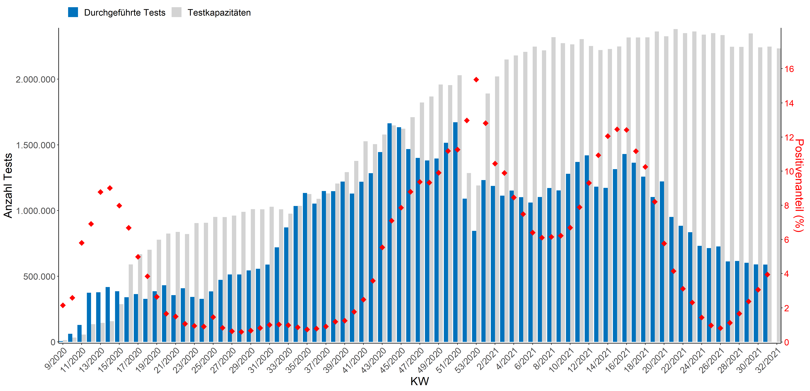
Auslastung der Kapazitäten
Kapazitäten nach wie vor vorhanden, Auslastung bei <30%
Sommer 2020: Positivenanteil 13 Wochen <1%
Sommer 2021: Positivenanteil 2 Wochen <1%

